Slide 1

民生性支出

Slide 2
第四章 民生性支出
公共消费支出
1）分类：
购买性支出、经常性支出
2）概念：
是指财政为满足社会公共需求用于提供公共消费性商品和劳务的支出。
3）特点：
消费性，公共消费支出的使用并不形成任何资产；
就其本质来说，公共消费支出满足的是纯公共需求，这既是财政产生和存在的主要依据，也是财政分配的主要内容。

Slide 3
第四章 民生性支出
4.1 行政管理费和国防费支出——维持性支出
4.2 教育支出
4.3 科学技术支出 ——社会性支出
4.4 医疗卫生支出
4.5 文化支出

Slide 4
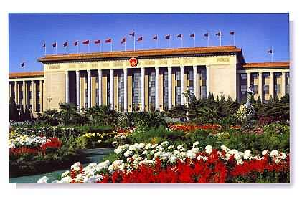
4.1 行政管理费和国防费支出
4.1.1 行政管理费
（一）内容与特点
（二）影响支出的因素
（三）支出的控制

Slide 5
4.1.1 行政管理费
（一）内容与特点
概念：
－是指政府为维持社会秩序、从事公共管理而安排的支出，通常也称国家管理支出。
内容：
－广义的行政管理支出包括现行《政府收支分类科目》中的三类：一般公共服务、公共安全、外交支出。
－按最终用途，可分为人员经费与公用经费两部分。
人员经费包括工资、补贴和职工福利费等；
公用经费包括公务费、修缮费和业务费等。
特点：
－纯公共商品、消费性、低收入弹性、连续性、效率难以考核

Slide 6
（二）影响国家管理支出的因素
政府职能
机构设置
人员配备（财政供养系数）
内部的激励约束机制
外部监督体系。

Slide 7
（三）国家管理支出的控制
合理界定政府行政职能的范围
－ 控制财政支出的范围 （减少行政审批、多元治理）
提高行政管理效率
－ 合理设置机构 （大部制与信息共享——分工与协作）
－ 健全内部管理与公务员制度（岗位责任制与问责制）
－ 有效的外部监督（立法、司法、大众、媒体）
改善支出管理
－ 预算管理制度（透明化）
－ 支出方式改革（货币化—变公用经费为个人津贴）

Slide 8
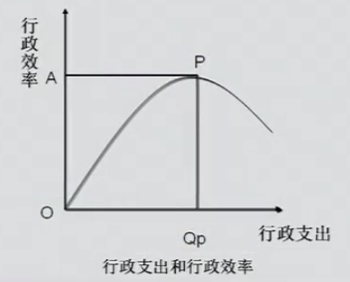
下图描述了行政效率和行政支出之间的关系：当一国的行政支出为零时，行政效率也为零；随着行政支出的增加，行政效率不断提高；当行政支出超过一定界限（Qp）时，行政效率开始下降。

Slide 9
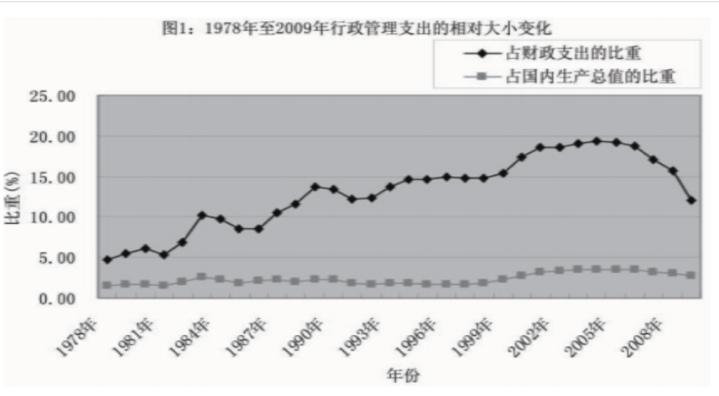
行政管理支出的相对大小

Slide 10
（四）2007—2017年的行政管理支出
我国于2006年进行了一次财政收支分类科目改革，从2007年起开始执行新的科目体系。
具体到行政管理支出，在旧体系下（2007年以前），与之相对应的主要有六个支出科目，分别为“行政管理费”“公检法支出”“武警支出”“外交外事支出”“对外援助支出”“国内外债务利息支出”。而在新体系下（2007年以来）与之相对应的科目则包括三大类，分别为“一般公共服务”（含国内外债务付息）、“外交”（含对外援助）和“公共安全”（含武装警察）。

Slide 11
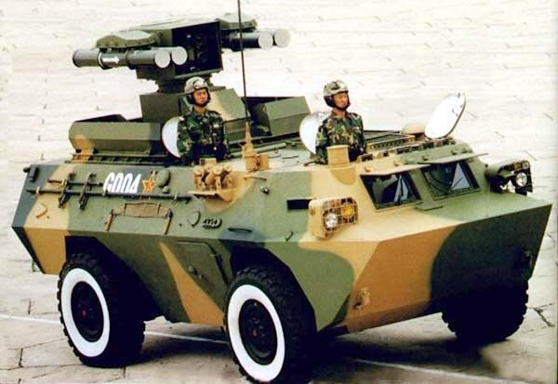
4.1 行政管理费和国防费支出
4.1.2 国防支出
（一）内容与特点
（二）影响支出的因素
（三）支出的管理

Slide 12
4.1.2 国防支出
（一）内容与特点
概念：
－ 是为满足全体社会成员安全需要的军费支出。
内容：
－ 包括军队支出、后备役支出、国防科研事业费和防空经费等。
－ 主要是直接用于军事建设的经费，包括人员经费和装备经费。
特点：
－ 需求的外生性与供给的内生性
－ 资本密集型

Slide 13
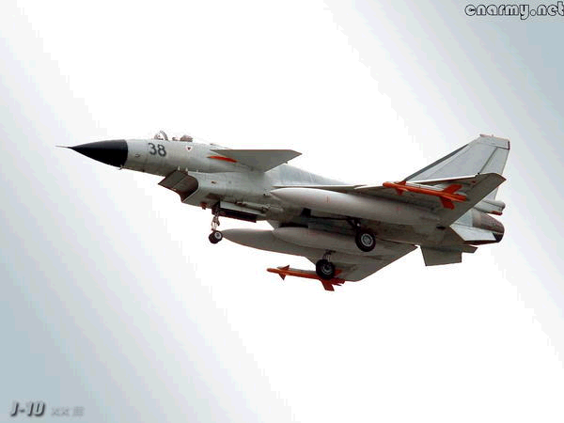
（二）国防支出的影响因素
政治因素
经济因素
经费使用效率
兵员制度

Slide 14
（三）国防支出的控制和管理
国防支出的控制包括宏观控制和微观控制两个方面：
宏观控制：是指预算控制，即控制国防预算的总体规模。“上兵伐谋”
－ 防御战略、威慑战略
－ 军民结合、平战结合、软硬结合
－ 兵种结构、装备结构、人员结构（物尽其用，人尽其才）
微观控制：是指国防支出的经费管理。
－ 经费管理、物资管理、项目管理

Slide 15
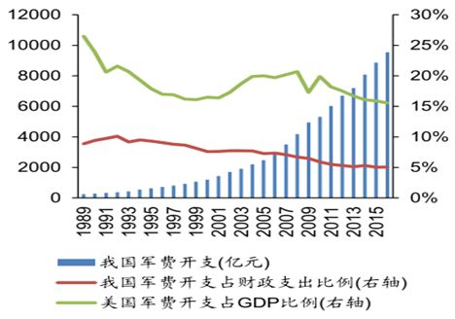
我国国防规模

Slide 16
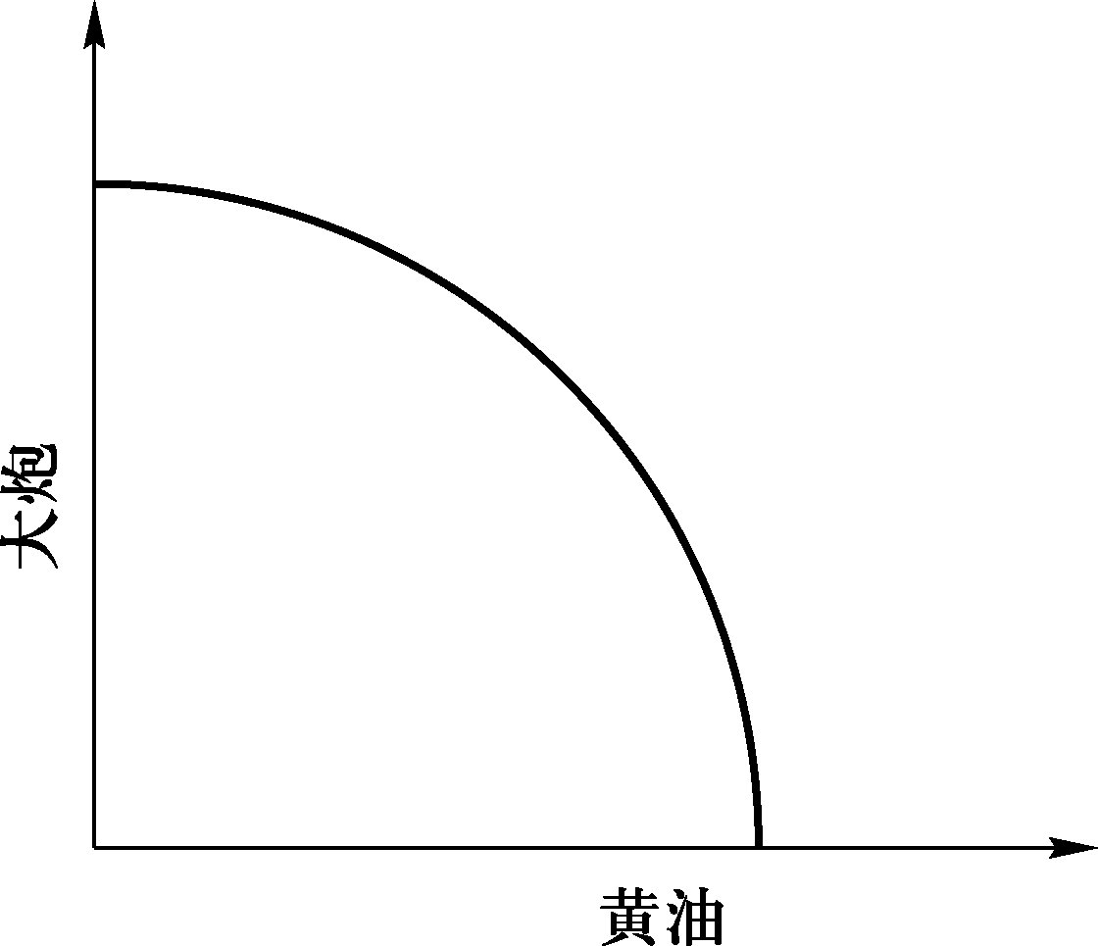
（四）最优国防支出结构的理论分析
一国生产出来的全部商品分为两大类，“黄油”（代表民用品）和“大炮”（代表军用品）。给定资源约束和不变的生产技术，可以得到一条生产可能性曲线，即著名的“大炮—黄油转换线” 。根据大炮—黄油转换线和社会无差异曲线的切点，理论上可以确定最优国防支出。

Slide 17
第四章 民生性支出
社会性支出：
概念：
是政府为满足社会公众非物质需求而安排的用于科、教、文、卫、体、资源和环境保护等社会服务的事业性支出，也称事业支出
意义：
直接关系人类社会发展的终极目标；是构建和谐社会、实现五个统筹的重要内涵。

Slide 18
行政、事业、企业的区别
 | 行政单位 | 事业单位 | 企业单位
生产对象 | 公共商品 | 混合商品 | 私人商品
生产目的 | 非营利性 | 非营利性 | 营利性
资金来源 | 财政 | 财政+市场 | 市场

Slide 19

事业支出的特点
是对混合商品中的公共商品部分的成本补偿
需求的收入弹性较高
具有部分的投资性质

Slide 20
（二）教科文卫支出的分类
1．按支出部门划分
2. 按支出用途划分
人员经费支出、公用经费支出
编号 | 类别 | 具体内容
1 | 文化事业费 | 包括艺术表演团体经费、图书馆经费、群众文化经费等
2 | 教育事业费 | 包括教育部门举办的各类中小学及幼儿教育经费、中等或职业技术教育经费、成人高等教育以及广播电视教育、特殊教育经费和经国家批准设立的全日制普通高等院校（包括研究生）经费及留学生经费等
3 | 科学事业费 | 包括自然科学事业费、科协事业费、社会科学事业费、高技术研究专项经费等
4 | 卫生事业费 | 包括医院经费、卫生院补助费、防治防疫事业费、妇幼保健经费、合作医疗补助费、中医事业费等
5 | 体育事业费 | 包括体育竞赛费、优秀运动队经费、业余训练费、体育场馆补助费等
6 | 通讯事业费 | 指新华社及专业通讯社的事业费
7 | 广播电影电视事业费 | 包括广播电台经费、电视台经费、县广播站经费等

Slide 21
4.2 教育支出
（一）教育市场失灵
（二）支出的对象
（三）教育支出的方式
（四）教育支出效率分析

Slide 22
（一）教育市场失灵
政府介入教育的根本原因不是因为教育是公共商品，而是因为教育市场的失灵
－ 正外部性：同代人之间、隔代人之间
－ 社会公平：收入差别产生教育机会不均等
－ 不确定性：投入与产出之间
－ 信息不对称：教育者与被教育者之间
（二）支出的对象
义务教育、高等教育、职业教育与培训、托幼教育、文化宣传等

Slide 23
（三）教育支出的方式
根据接受主体的不同，政府教育支出可以分为对教育机构的支出和对教育受益者的支出。
对教育机构的支出
－ 经费拨款
－ 专项拨款
对教育受益者的支出
－ 助学金
－ 奖学金
－ 贷学金

Slide 24
我国财政教育支出相关数据(1980-2016)
年份 | 财政性教育经费／亿元 | 财政支出／亿元 | GDP／亿元 | 财政性教育经费占财政支出的比重／% | 财政性教育经费占GDP的比重／%
1980 | 114.2 | 1 228.8 | 4 587.6 | 9.29 | 2.49
1985 | 226.8 | 2 004.3 | 9 098.9 | 11.32 | 2.49
1990 | 462.5 | 3 083.6 | 18 872.9 | 15.00 | 2.45
1995 | 1 196.7 | 6 823.7 | 61 339.9 | 17.51 | 1.95
2000 | 2 562.6 | 15 886.5 | 100 280.1 | 16.13 | 2.56
2001 | 3 057.0 | 18 902.6 | 110 863.1 | 16.17 | 2.76
2002 | 3 573.4 | 22 053.2 | 121 717.4 | 16.20 | 2.94
2003 | 3 850.6 | 24 650.0 | 137 422.0 | 15.62 | 2.80
2004 | 3 365.9 | 28 486.9 | 161 840.2 | 11.82 | 2.08
2005 | 3 974.8 | 33 930.3 | 187 318.9 | 11.71 | 2.12
2006 | 4 780.4 | 40 422.7 | 219 438.5 | 11.83 | 2.18
2007 | 7 122.3 | 49 781.4 | 270 232.3 | 14.31 | 2.64
2008 | 9 010.2 | 62 592.7 | 319 515.5 | 14.39 | 2.82
2009 | 10 437.5 | 76 299.9 | 349 081.4 | 13.68 | 2.99
2010 | 12 550.0 | 89 874.2 | 413 030.3 | 13.96 | 3.04
2011 | 16 497.3 | 109 247.8 | 489 300.6 | 15.10 | 3.37
2012 | 22 236.2 | 125 953.0 | 540 367.4 | 17.65 | 4.12
2013 | 24 488.2 | 140 212.1 | 595 244.4 | 17.47 | 4.11
2014 | 26 420.6 | 151 785.6 | 643 974.0 | 17.41 | 4.10
2015 | 29 221.5 | 175 877.8 | 689 052.1 | 16.61 | 4.24
2016 | 31 396.3 | 187 755.2 | 744 127.2 | 14.75 | 4.22

Slide 25
（四）教育支出状况分析
1．财政性教育投入不足的局面显著改观
2．教育投入结构和各级教育质量仍有改进提升空间
我国目前教育支出中仍然存在着投资结构不合理的问题，突出表现为：教育投入结构不合理，高等教育急剧扩张，初等教育却相对萎缩；随着收入差距的加大，不同地区之间教育投入上的差距日益明显；投入经费多侧重于教学设施等硬件的建设和规模扩张，对师资队伍建设和教育质量等软件的投入远远不足等。

Slide 26
（五）教育支出效率分析
对低收入家庭提供补助的经济效应:
·家庭在获得补助前，预算线AB与无差异曲线I相切于E点，用于教育消费的数量为OD。得到补助后，家庭的预算线由AB向外平移至CF，并且与无差异曲线I’相切于E’点。可以看出，家庭用于教育消费和其他产品的消费同时增加，其中教育消费由OD增加到OD’，增加了DD’。

Slide 27
对私立学校补助的经济效应:
·这一方式以私立学校而非学生本人为补助对象，政府部门试图通过补助，降低私立学校向学生收取的学费标准。该方式大多出于扶植私立学校的需要。
·在学费补助之前，预算线AB与无差异曲线I相切于E’点，个人的教育消费为OD。学费补助后，学费标准降低，个人的预算线外移成为AC，与另一条无差异曲线I’相切于E’点，个人对教育的消费为OD’，增加了DD’。

Slide 28
4.3 科学技术支出
（一）科学技术的市场失灵
公共商品（基础科学研究、公益事业科研等）或混合商品
未来不确定性
应用研究与技术开发具有外部性
（二）科学技术支出的对象和方式
科技支出对象
基础科学技术的研究和普及
应用科学技术的研发
科技市场的管理。
科技支出方式
经费拨款
专项拨款
政府贷款
政府奖励补助

Slide 29
年份 | 科技支出/亿元 | 财政支出/亿元 | GDP/亿元 | 科技支出占财政支出的比重/％ | 科技支出占GDP的比重/%
1980 | 64.6 | 1 228.8 | 45 87.6 | 5.26 | 1.41
1985 | 102.6 | 2 004.3 | 90 98.9 | 5.12 | 1.13
1990 | 139.1 | 3 083.6 | 18 872.9 | 4.51 | 0.74
1995 | 302.4 | 6 823.7 | 61 339.9 | 4.43 | 0.49
2000 | 575.6 | 15 886.5 | 100 280.1 | 3.62 | 0.57
2001 | 703.3 | 18 902.6 | 110 863.1 | 3.72 | 0.63
2002 | 816.2 | 22 053.2 | 121 717.4 | 3.70 | 0.67
2003 | 975.5 | 24 650.0 | 137 422.0 | 3.96 | 0.71
2004 | 1 095.3 | 28 486.9 | 161 840.2 | 3.84 | 0.68
2005 | 1 334.9 | 33 930.3 | 187 318.9 | 3.93 | 0.71
2006 | 1 688.5 | 40 422.7 | 219 438.5 | 4.18 | 0.77
2007 | 1 783.0 | 49 781.4 | 270 232.3 | 3.58 | 0.66
2008 | 2 611.0 | 62 592.7 | 319 515.5 | 4.17 | 0.82
2009 | 3 276.8 | 76 299.9 | 349 081.4 | 4.29 | 0.94
2010 | 4 196.7 | 89 874.2 | 413 030.3 | 4.67 | 1.02
2011 | 4 797.0 | 109 247.8 | 489 300.6 | 4.39 | 0.98
2012 | 4 452.6 | 125 953.0 | 540 367.4 | 3.54 | 0.82
2013 | 5 084.3 | 140 212.1 | 595 244.4 | 3.63 | 0.85
2014 | 5 314.5 | 151 785.6 | 643 974.0 | 3.50 | 0.83
2015 | 5 862.6 | 175 877.8 | 689 052.1 | 3.33 | 0.85
2016 | 6 564.0 | 187 755.2 | 744 127.2 | 3.50 | 0.88
2017 | 7267.0 | 203085.5 | 827121.7 | 3.58 | 0.88

Slide 30
我国科技支出的政策取向应包括以下几个方面：
1．加大科技投入力度，引导企业科技创新
2．扶持科技风险投资，促进科技成果转化
3．制定税收优惠政策，赋予创新激励机制
4．健全科技法规体系，加速科技市场进程

Slide 31
4.4 医疗卫生支出
（一）卫生医疗的市场失灵
不确定性：卫生医疗投入与健康效用之间存在着一定程度的不确定性
信息不对称：医生与病患、投保人与承保人
外部性：传染病
社会公平：低收入者面临因疾病带来的生存问题
（二）卫生支出的对象和方式
医疗机构及管理机构：人员经费和公用经费
个人：医疗救助、作为社会福利的卫生保健支出和作为社会保险的医疗保险支出

Slide 32
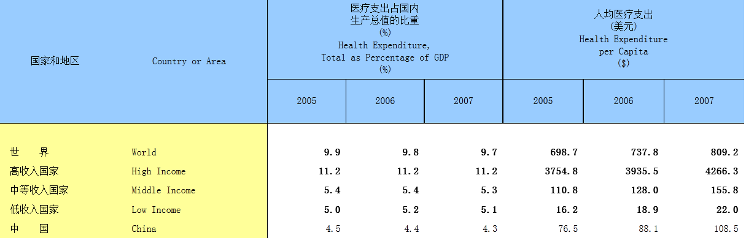
我国财政医疗支出相关数据

Slide 33
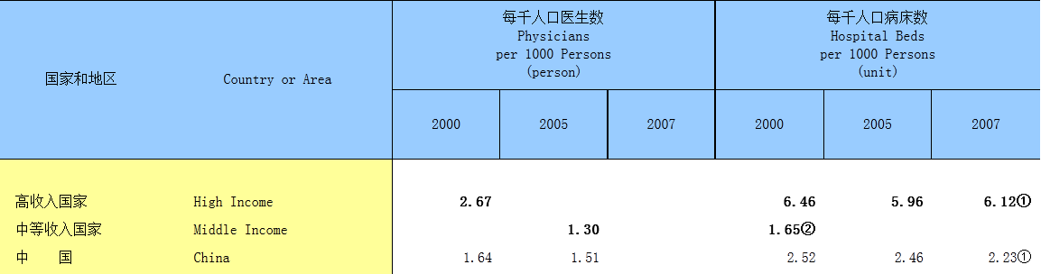
我国财政医疗支出相关数据

Slide 34
年份 | 卫生总费用／亿元 |  |  |  | 卫生总费用构成／% |  |  | 卫生总费用占GDP 的比重／%
 | 合计 | 政府卫 生支出 | 社会卫 生支出 | 个人卫 生支出 | 政府卫 生支出 | 社会卫 生支出 | 个人卫 生支出
1978 | 110.21 | 35.44 | 52.25 | 22.52 | 32.2 | 47.4 | 20.4 | 3.00
1980 | 143.23 | 51.91 | 60.97 | 30.35 | 36.2 | 42.6 | 21.2 | 3.12
1985 | 279.00 | 107.65 | 91.96 | 79.39 | 38.6 | 33.0 | 28.5 | 3.07
1990 | 747.39 | 187.28 | 293.10 | 267.01 | 25.1 | 39.2 | 35.7 | 3.96
1995 | 2 155.13 | 387.34 | 767.81 | 999.98 | 18.0 | 35.6 | 46.4 | 3.51
2000 | 4 586.63 | 709.52 | 1 171.94 | 2 705.17 | 15.5 | 25.6 | 59.0 | 4.57
2001 | 5 025.93 | 800.61 | 1 211.43 | 3 013.89 | 15.9 | 24.1 | 60.0 | 4.53
2002 | 5 790.03 | 908.51 | 1 539.38 | 3 342.14 | 15.7 | 26.6 | 57.7 | 4.76
2003 | 6 584.10 | 1 116.94 | 1 788.50 | 3 678.66 | 17.0 | 27.2 | 55.9 | 4.79
2004 | 7 590.28 | 1 293.58 | 2 225.35 | 4 071.35 | 17.0 | 29.3 | 53.6 | 4.69
2005 | 8 659.92 | 1 552.53 | 2 586.41 | 4 520.98 | 17.9 | 29.9 | 52.2 | 4.62
2006 | 9 843.34 | 1 778.86 | 3 210.92 | 4 853.56 | 18.1 | 32.6 | 49.3 | 4.49
2007 | 11 573.96 | 2 581.58 | 3 893.72 | 5 098.66 | 22.3 | 33.6 | 44.1 | 4.28
2008 | 14 535.40 | 3 593.94 | 5 065.60 | 5 875.86 | 24.7 | 34.9 | 40.4 | 4.55
2009 | 17 541.91 | 4 816.26 | 6 154.49 | 6 571.16 | 27.5 | 35.1 | 37.5 | 5.03
2010 | 19 980.39 | 5 732.49 | 7 196.61 | 7 051.29 | 28.7 | 36.0 | 35.3 | 4.84
2011 | 24 345.91 | 7 464.18 | 8 416.45 | 8 465.28 | 30.7 | 34.6 | 34.8 | 4.98
2012 | 28 119.00 | 8 431.98 | 10 030.70 | 9 656.32 | 30.0 | 35.7 | 34.3 | 5.20
2013 | 31 668.94 | 9 545.81 | 11 393.79 | 10 729.34 | 30.1 | 36.0 | 33.9 | 5.32
2014 | 35 312.39 | 10 579.23 | 13 437.75 | 11 295.41 | 30.0 | 38.1 | 32.0 | 5.48
2015 | 40 974.64 | 12 475.28 | 16 506.71 | 11 992.65 | 30.4 | 40.3 | 29.3 | 5.98
2016 | 46 344.88 | 13 910.31 | 19 096.68 | 13 337.90 | 30.0 | 41.2 | 28.8 | 6.23
2017 | 52598.28 | 15205.87 | 22258.81 | 15133.60 | 28.9 | 42.3 | 28.8 | 6.36

Slide 35
4.5 文化支出
文化支出是指财政用于发展文化艺术活动，传播科学知识，丰富人们精神生活的经费支出。
（一）财政扶持文化产业的原因
文化产业具有明显的效益外溢性
大多数文化产品或服务具有纯公共产品或准公共产品特征
部分文化产品或服务虽带有较强的私人产品特征，但往往具有弱质性
文化产品价值的不确定性

Slide 36
年份 | 文化事业费 ／亿元 | 人均文化事业费 ／元 | 财政总支出 ／亿元 | 文化事业费占财政 支出的比重 ／%
1978 | 4.44 | — | 1 122.1 | 0.40
1980 | 5.61 | — | 1 228.8 | 0.46
1985 | 9.32 | — | 2 004.3 | 0.47
1990 | 15.19 | 1.33 | 3 083.6 | 0.49
1995 | 33.39 | 2.75 | 6 823.7 | 0.49
2000 | 63.16 | 5.11 | 15 886.5 | 0.40
2005 | 133.82 | 10.23 | 33 930.3 | 0.39
2006 | 158.03 | 11.91 | 40 422.7 | 0.39
2007 | 198.96 | 15.06 | 49 781.4 | 0.40
2008 | 248.04 | 18.68 | 62 592.7 | 0.40
2009 | 292.31 | 21.90 | 76 299.9 | 0.38
2010 | 323.06 | 24.11 | 89 874.2 | 0.36
2011 | 392.62 | 29.14 | 109 247.8 | 0.36
2012 | 480.10 | 35.46 | 125 953.0 | 0.38
2013 | 530.49 | 38.99 | 140 212.1 | 0.38
2014 | 583.44 | 42.65 | 151 785.6 | 0.38
2015 | 682.97 | 49.68 | 175 877.8 | 0.39
2016 | 770.69 | 55.74 | 187 755.2 | 0.41
2017 | 850.80 | 61.57 | 203085.5 | 0.42

Slide 37
（二）文化支出状况分析
1. 文化事业费较快增长，总量和人均指标增加明显
2. 中央补贴地方专项资金快速增长，补贴领域更加合理
中央补贴地方专项资金是文化产业财政投入的重要组成部分。在文化产业中央补贴地方专项资金快速增长的同时，补贴领域更加合理。

Slide 38
3. 财政投入向下倾斜，县及以下文化事业费比重稳步增加
4. 财政投入注重区域均衡，西部文化事业费比重稳步增加
项 目 |  | 1995年 | 2000年 | 2005年 | 2010年 | 2014年 | 2015年 | 2016年 | 2017
总量 ／亿元 | 全国 | 33. 39 | 63. 16 | 133. 82 | 323. 06 | 583. 44 | 682. 97 | 770. 69 | 855.80
 | #县以上 | 24. 44 | 46. 33 | 98. 12 | 206. 65 | 292.12 | 352. 84 | 371. 00 | 398.85
 | 县及县以下 | 8.95 | 16. 87 | 35. 70 | 116. 41 | 291.32 | 330. 13 | 399. 68 | 457.45
 | #东部地区 | 13. 43 | 28. 85 | 64. 37 | 143. 35 | 242.98 | 287. 87 | 333. 62 | 381.71
 | 中部地区 | 9 .54 | 15. 05 | 30. 58 | 78. 65 | 133. 46 | 164. 27 | 184. 80 | 213.30
 | 西部地区 | 8. 30 | 13. 70 | 27. 56 | 85. 78 | 171.15 | 193. 87 | 218.17 | 230.70
所占 比重 ／% | 全国 | 100. 0 | 100. 0 | 100. 0 | 100. 0 | 100. 0 | 100. 0 | 100. 0 | 100.0
 | #县以上 | 73.2 | 73. 3 | 73.3 | 64. 0 | 50. 1 | 51. 7 | 48. 1 | 46.5
 | 县及县以下 | 26. 8 | 26. 7 | 26. 7 | 36. 0 | 49. 9 | 48. 3 | 51. 9 | 53.5
 | #东部地区 | 40. 2 | 45. 7 | 48. 1 | 44. 4 | 41 .6 | 42. 1 | 43. 3 | 44.6
 | 中部地区 | 28. 6 | 23. 8 | 22. 9 | 24. 3 | 22. 9 | 24. 1 | 24. 0 | 24.9
 | 西部地区 | 24. 9 | 21 .7 | 20. 6 | 26. 6 | 29. 3 | 28. 4 | 28. 3 | 27.0

Slide 39
但是无论就文化产业发展整体而言，还是从财政投入规模、领域而言，还明显存在一些问题：
第一，财政投入总量仍然不足。
第二，财政投入结构不尽合理。
第三，财政投入模式有待完善。

